Slide 1

স্বাগতম

Slide 2
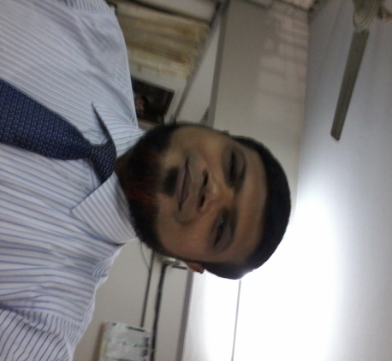
শিক্ষক পরিচিতি
মোঃ আব্দুর রাজ্জাকখোকন
প্রভাষক
বিষয়ঃ আই,সি,টি-১ম পত্র
শ্রেনীঃ একাদশ, সময়-৪৫মিঃ
লালপুর মডেল কলেজ
তানোর,রাজশাহী।
মোবাইল নং-০১৭১২০০৭১৮৯
Email
abdurrazzakkhokon@gmail.com

Slide 3
পাঠ পরিচিতি
শ্রেনীঃ একাদশ/ দ্বাদশ রিভিশন
তথ্য ও যোগাযোগ প্রযুক্তি বিভাগ
সময়ঃ ৪৫ মিনিট
তারিখঃ ২০/০৫/২০১৬

Slide 4
মুল শিরোনামঃ ডেটা কমিউনিকেশন ও কম্পিউটার নেটওয়ার্কিং
আধ্যায়ঃ ২য়
আজকের পাঠ/ পাঠ ঘোষনা
কম্পিউটার নেটওয়ার্কিং

Slide 5
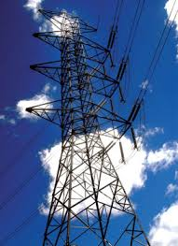
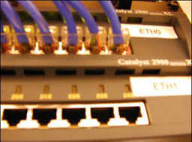
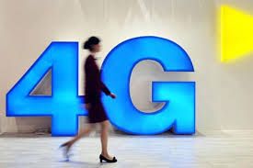
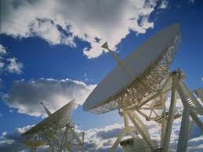
নিচের ছবি গুলি লক্ষ্য করি

Slide 6
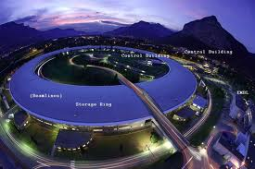
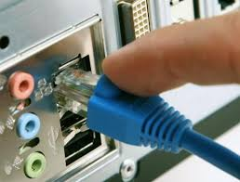
নিচের ছবি গুলি লক্ষ্য করি

Slide 7

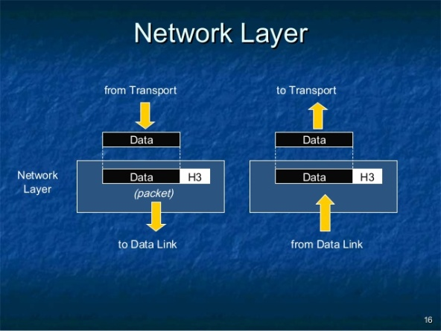
নিচের ছবি গুলি লক্ষ্য করি

Slide 8
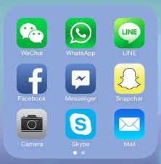
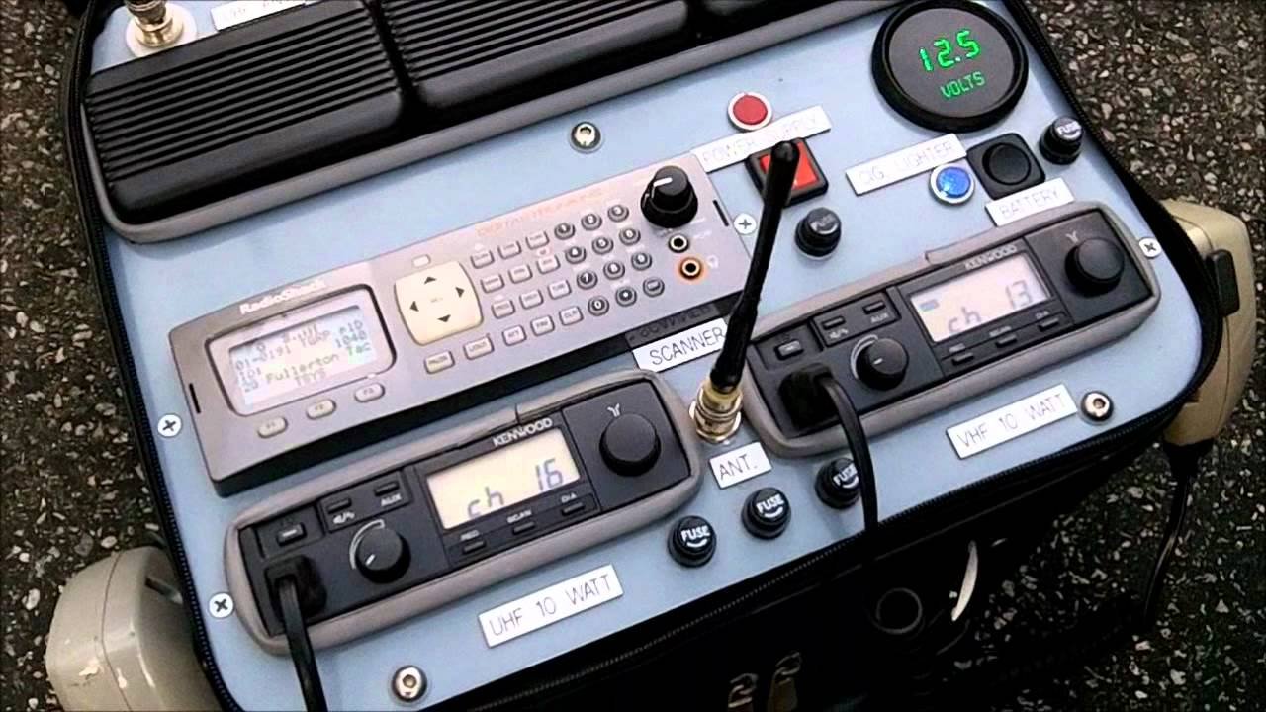
নিচের ছবি গুলি লক্ষ্য করি

Slide 9
প্রাম্ভিক বক্তব্য
কম্পিউটার নেটওয়ার্ক

Slide 10
শিখন ফল
১। কম্পিউটার নেটওয়ার্ক কি বলতে পারবে?
২। কম্পিউটার নেটওয়ার্কের উদ্দেশ্য কি লিখতে পারবে?
৩। কম্পিউটার নেটওয়ার্কের প্রকারভেদ লিখতে পারবে।

Slide 11
শিখন ফলের আলোকে প্রশ্ন
১। কম্পিউটার নেটওয়ার্ক কি?
২। কম্পিউটার নেটওয়ার্কের উদ্দেশ্য কি?
৩। কম্পিউটার নেটওয়ার্কের প্রকারভেদ লিখ।

Slide 12
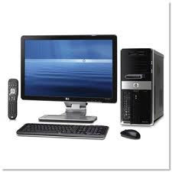
একক কাজ

Slide 13
একক কাজের প্রশ্ন
কম্পিউটার নেটওয়ার্ক কি?
সময়ঃ ২ মিনিট

Slide 14
একক কাজের সমাধান
দুই বা ততোধিক কম্পিউটার কোন যোগাযোগ ব্যবস্থা দ্বারা একসঙ্গে যুক্ত থাকলে তাকে কম্পিউটার নেটওয়ার্ক বলে।

Slide 15
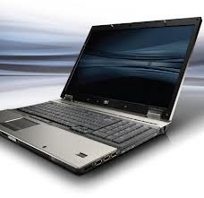
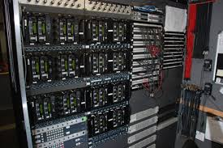
জোড়ায় কাজ

Slide 16
জোড়ায় কাজের প্রশ্ন
কম্পিউটার নেটওয়ার্কের উদ্দেশ্য কি?
সময়ঃ ৫ মিনিট

Slide 17
জোড়ায় কাজের সমাধান
রিসোর্স শেয়ার করার উদ্দেশ্যে একের আধিক কম্পিউটারের সংযোগ ব্যবস্থাকে কম্পিউটার নেটওয়ার্ক বলে? যেমনঃ হার্ডওয়ার রিসোর্স শেয়ার, সফটওয়ার রিসোর্স শেয়ার, ইনফমেশন রিসোর্স শেয়ার ।

Slide 18
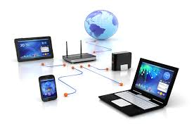
দলীয় কাজ

Slide 19
দলীয় কাজের প্রশ্ন
কম্পিউটার নেটওয়ার্কের প্রকারভেদ লিখ।
সময়ঃ ১০ মিনিট

Slide 20
দলীয় কাজের সমাধান
মালিকানা আনুসারে কম্পিউটারের নেটওয়ার্ক দুই ধরনের
১। প্রাইভেট নেটওয়ার্ক ২। পাবলিক নেটওয়ার্ক
আবার নিয়ন্ত্রন আনুসারে নেটওয়ার্ক তিন ধরনের
১। সেন্ট্রালাইজড নেটওয়ার্ক ২। ডিস্ট্রিবিউটেড নেটওয়ার্ক ৩। হাইব্রিড নেটওয়ার্ক
আবার ভোগলিক আবস্থান আনুসারে নেটওয়ার্ক চার প্রকার
১। পারসোনাল এরিয়া নেটওয়ার্ক ২। লোকাল এরিয়া নেটওয়ার্ক
৩। মেট্রোপলিটন এরিয়া নেটওয়ার্ক ৪। ওয়াইড এরিয়া নেটওয়ার্ক

Slide 21
মুল্যায়ন
জ্ঞান মুলক,অনুধাবন মুলক, প্রয়োগ মুলক প্রশ্ন
১। নিম্নের কোন সিস্টেমটি বিমানের সিট রিজার্ভেশনের জন্য ব্যবহৃত হয়?
ক। Nasa খ। Sabre গ। Internet ঘ। Odesk
২। নিম্নের কোন ওয়েব সাইটটি চাকুরির বিজ্ঞাপন দেয়া হয়।
ক। bdjobs.com.bd খ। bdnews24.com গ। guru.com
ঘ। yahoo.com
৩। আউটসোর্সিং হলো
ক। ইন্টারনেটের মাধ্যমে আনলাইন ভিত্তিক কাজ করা খ। ইন্টারনেটের মাধ্যমে শিক্ষা গ। ইন্টারনেটের মাধ্যমে মেডিসিন সেবা ঘ। ইন্টারনেটের মাধ্যমে সিট রিজার্ভ করা
৪। নিচের কোন ওয়েব সাইটের মাধ্যমে বিশ্বের যে কোন প্রান্ত থেকে প্রয়োজনীয় স্বাস্থসেবা পাওয়া যায়।
ক। www.treatmentonline.com খ। www.medicineonline.com
গ। www.medicalonline.com ঘ। www.popularonline.com

Slide 22
জ্ঞান মুলক,অনুধাবন মুলক, প্রয়োগ মুলক প্রশ্ন
৫। রক্তদাতাদের ঠিকানা নিচের কোন ওয়েব সাইটের মাধ্যমে পাওয়া যায়
ক। www.sondhani.com খ। www.blooddonatebd.com গ। www.raktodata.com ঘ। www.tretmentonline.com
৬। নিচের কোন ওয়েবসাইটে ডাক্তারদের তথ্য, হাস্পাতালের তথ্য পাওয়া যায়।
ক। www.emedicalpointbd.com খ। www.blooddonatebd.com গ। www.doctorinfo.com ঘ। www.tretmentonline.com
৭। নিচের কোন সাইটটি আন-লাইন নিউজ সাইট?
ক। www.pepar.com খ। www.prothomalo.com
গ। www.bdnews24.com ঘ। www.news.com

Slide 23
বহুপদী সমাপ্তি সুচক/অভিন্ন তথ্যভিত্তিক বহুনির্বাচনী প্রশ্ন
৮। ওয়ারলেস কমিউনিকেশন ব্যবহার হয়-
চলমান আবস্থায় ডেটা কমিউনিকেশনের জন্য ii. রেডিও টিভির সম্প্রচারের জন্য iii. তারবিহীন এনার্জি স্থানান্ত্রের জন্য
নিচের কোনটি সঠিক?
ক। ii ও iii খ। i ও iii গ। i ও ii ঘ। i, ii ও iii
৯। ব্লুটুথ এর ক্ষেত্রে ডেটা ট্রান্সফারে-
উচুমানের নিরাপত্তা বজায় থাকে ii. ১০ থেকে ১০০০ মিটার পযর্ন্ত রেঞ্জ বজায় থাকে iii. দেয়াল বা আন্য কিছু প্রতিবন্ধক হবে না
নিচের কোনটি সঠিক ?
ক। ii ও iii খ। i ও iii গ। i ও ii ঘ। i, ii ও iii

Slide 24
বহুপদী সমাপ্তি সুচক / অভিন্ন তথ্যভিত্তিক বহুনির্বাচনী প্রশ্ন
রানা তার বাবাকে মোবাইল ফোনের টাওয়ার উচুস্থানে কেন জিজ্ঞেস করায় তার বাবা তাকে বিভিন্ন ধরনের ওয়্যারলেস কমিউনিকেশন মিডিয়ার কার্য পদ্ধতি বর্ণনা করলেন।
১০। সরাসরি মতবিনিময়ে মনিটরে দেখতে পাওয়া যায় কিসের মাধ্যমে?
i. স্কাইপি ii. টুইটার iii. ইউটিউব
নিচের কোনটি সঠিক?
ক। i ও ii খ। i ও iii গ। ii ও iii ঘ। i, i ও iii

Slide 25
সমাধান
১। খ ২। ক ৩। ক ৪। ক ৫। খ
৬। ক ৭। গ ৮। ঘ ৯। খ ১০। ক

Slide 26
বাড়ির কাজ
কম্পিউটার নেটওয়ার্কিং এর জন্য প্রয়োজনীয় যন্ত্রপাতির নাম লিখ ও তার ব্যবহার আলোচনা কর।

Slide 27

ধন্যবাদ

